Slide 1
主备项目测试文档
2017-01-18

Slide 2
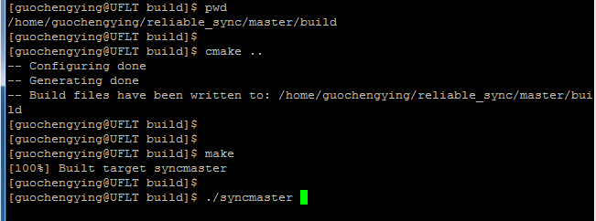
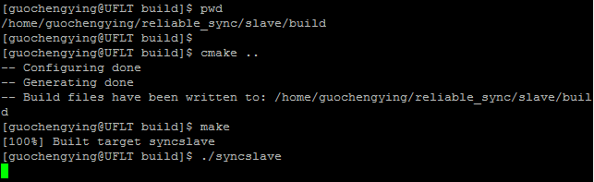
运行说明
现master进程与slave进程跑在同一台linux机器上，所以共用同一ip，只是socket使用的port不一样。
分别在master与slave文件夹下新建一个build文件夹，利用cmake进行编译。
分别运行生成的可执行文件$./syncmaster， $./syncslave。
利用另外一个窗口查看输出的log $tail –f /var/log/local1.log（提前要配置好syslog的输出路径）

Slide 3
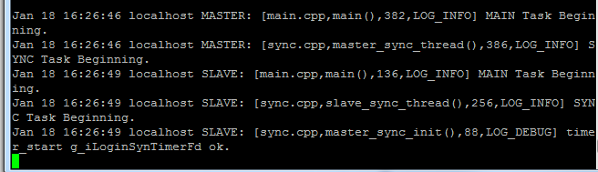
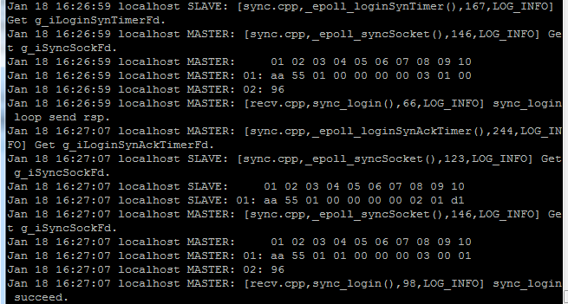
登录
log 中标记为MASTER的是主板输出的log，
标记为SLAVE的是备板输出的log。
两块板开机，备板开启定时发送登录三次握手中的第一个包。
主板收到后开启定时发送登录三次握手中的第二个包。
备板收到后直接回复第三个包，进入接收配置状态。主板收到第三个包后也进入接收配置状态。

Slide 4
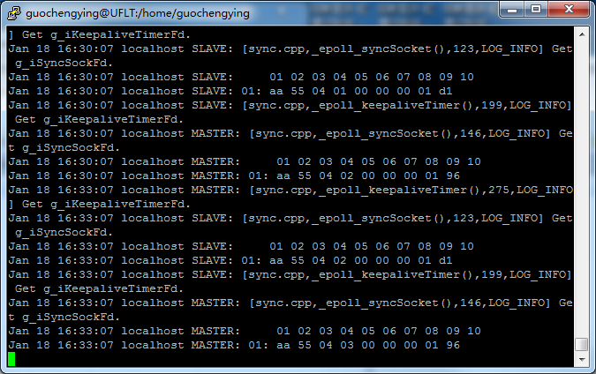
保活
三分钟没有消息发送，则会触发保活keepalive包的发送。主备板互相向对方发送，刷新其checkalive定时器，不回复。
十分钟没有消息接收，说明通信挂掉。

Slide 5
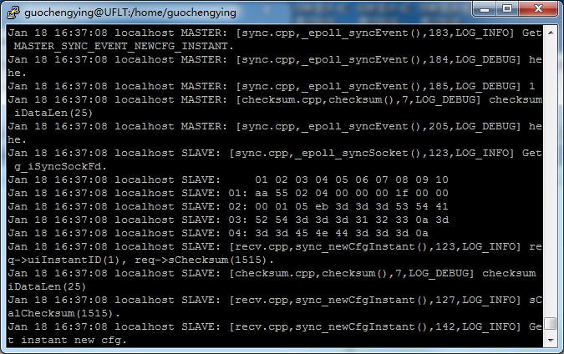
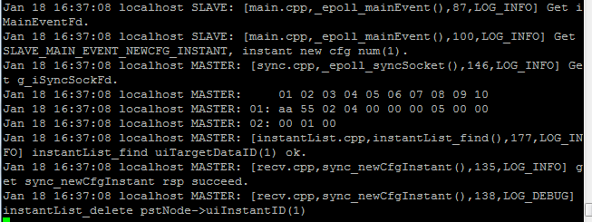
instant 立即发送的配置
主板控制台键入?file1
告诉要将file1文件中的数据作为立即发送的一条配置发送到备板。组包后发送。
备板确实收到了消息包，并且校验正确，返回成功消息；暂定将配置放入instant链表，并以事件通知主线程。
主板也收到成功回应消息，并将主板instant链表中的相应节点删除。
如未收到成功回应，则会定时重发该节点；并且多次重发失败亦删除节点。

Slide 6
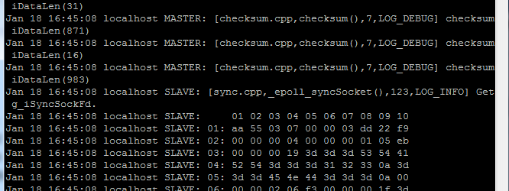

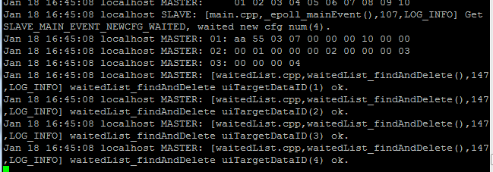
waited 定时定量的配置
主板控制台键入/file1:4
告诉要将file1、file2、file3、file4文件中的数据作为定时定量发送的配置发送到备板。为方便测试，file3文件大小故意设置为871，四个文件综合满足900定量阈值。组包发送。
备板确实收到了消息包，总体校验成功后再分别对每个配置进行校验。校验成功的配置放入waited链表通知主线程，并且将其ID记录下来回复主板。
主板也收到成功回应消息，并将主板instant链表中的相应节点删除。
如有节点没有成功，则会在下一次定时定量阈值触发后重发，重发3次后则会在第4次重发时将该节点删除，并调整整个消息包的结构。

